Slide 1



Министерство здравоохранения
Республики Казахстан
ЛИЧНАЯ МЕДИЦИНСКАЯ КНИЖКА

Slide 2


сведений по медицинским организациям осуществляющим выдачу ЛМК и не имеющих МИС
Регион | Кол-во мед.организации, выдающие ЛМК | Из них государс. мед.организации, выдающие ЛМК | Из них частные мед.организации, выдающие ЛМК | Наименование МИС | Отсутствует
Абай | 24 | 14 | 10 | КМИС Damumed
Акмолинская | 48 | 44 | 4 | КМИС Damumed, Aqgun
Актюбинская | 13 | 13 |  | Damumed
Алматинская | 11 | 2 | 9 | Damumed
Атырауская | 36 | 23 | 13 | Damumed
ВКО | 24 | 15 | 8 | КМИС Damumed | ТОО «Полисертико» г. Усть-Каменогорск и филиал учреждение «Амбулаторный центр» г.Риддер
г.Алматы | 30 | 7 | 23 | КМИС Damumed, MedElement, АСМК
г.Астана | 49 | 16 | 33 | Damumed
г.Шымкент | 9 | 1 | 8 | Damumed
Жамбылская | 27 | 19 | 8 | Damumed
Жетісу | 10 | 10 |  | Даму, Жетісу
ЗКО | 29 | 21 | 8 | Damumed, Авиценна, БИТ2
Карагандинская | 30 | 22 | 8 | ДАМУ ЦИТ
Костанайская | 41 | 32 | 9 | Damumed
Кызылординская | 21 | 11 | 10 | Damumed, www.eisz.kz, kzy.dmed.kz
Мангистауская | 30 | 12 | 18 | Damumed
Павлодарская | 21 | 8 | 13 | Damumed
СКО | 21 | 17 | 4 | КМИС Damumed, Надежда
Туркестанская | 42 | 20 | 22 | КМИС Damumed, РПН, РСБ, «Модуль»
Ұлытау | 11 | 9 | 2 | Damumed
ИТОГО | 527 | 316 | 210 |  | 1

Slide 3





ЛИЧНАЯ МЕДИЦИНСКАЯ КНИЖКА.
МОДУЛЬ «ЛИЧНЫЕ МЕДИЦИНСКИЕ КНИЖКИ»
предназначен для учета и мониторинга своевременного прохождения мед. осмотров и получения допуска к работе с целью недопущения нарушения санитрано-эпидемиологических правил декретированным группам населения
Модуль «ЛМК» будет выступать ед. хранилищем электронных ЛМК
База данных наполняется за счет интеграционного сервиса с МИС
Пациент
В случае проф. пригодности
врач выдает допуск
к работе и создает
электронную ЛМК
МОДУЛЬ «ЛМК»
МО (МИС)
Пациент
МО (МИС)
Формирует ЛМК
и отправляет в модуль «ЛМК» в АПП БН
Принимает форму ЛМК и собирает имеющиеся сведения по пациенту из ИС МЗ РК
Публикует ЛМК в сервисе «c-Densaulyq» приложения eGov mobile
Территориальные подразделения ДСЭК, КСЭК ведут мониторинг своевременного прохождения дектретированных групп населения
Обращается
в МО
для получения ЛМК
Создает
направление
на лабораторные и функциональные исследования
Сдает анализы
и проходит
осмотр
Обнаружена инфекция
отправляет информацию
отправляет Экстренное извещение
МОДУЛЬ «ЭКСТРЕННОЕ ИЗВЕЩЕНИЕ»
При поступлении ЭИ в модуль «ЭИ» передаются медицинские данные по ИНН из ИС МЗ РК, в т.ч. модуля «Вакцинация»
Пользователи модуля «ЛМК»: Территориальные подразделения ДСЭК, КСЭК
Внутренние интеграции модуля:
Внешние интеграции модуля:
РПН – в части паспортных данных пациентов и данных о вакцинациях
СУР – в части данных о мед организации
МИС - (Медицинские информационные системы)
13 марта текущего года зарегистрирован приказ «О внесении изменений в Приказ Министра здравоохранения Республики Казахстан от 16 ноября 2020 года № ҚР ДСМ-196/2020 «Об утверждении Правил выдачи, учета и ведения личных медицинских книжек»», согласно которого с 1 января 2025 года осуществление выдачи, учета и ведения ЛМК будет осуществляться только в электронной форме.

Slide 4
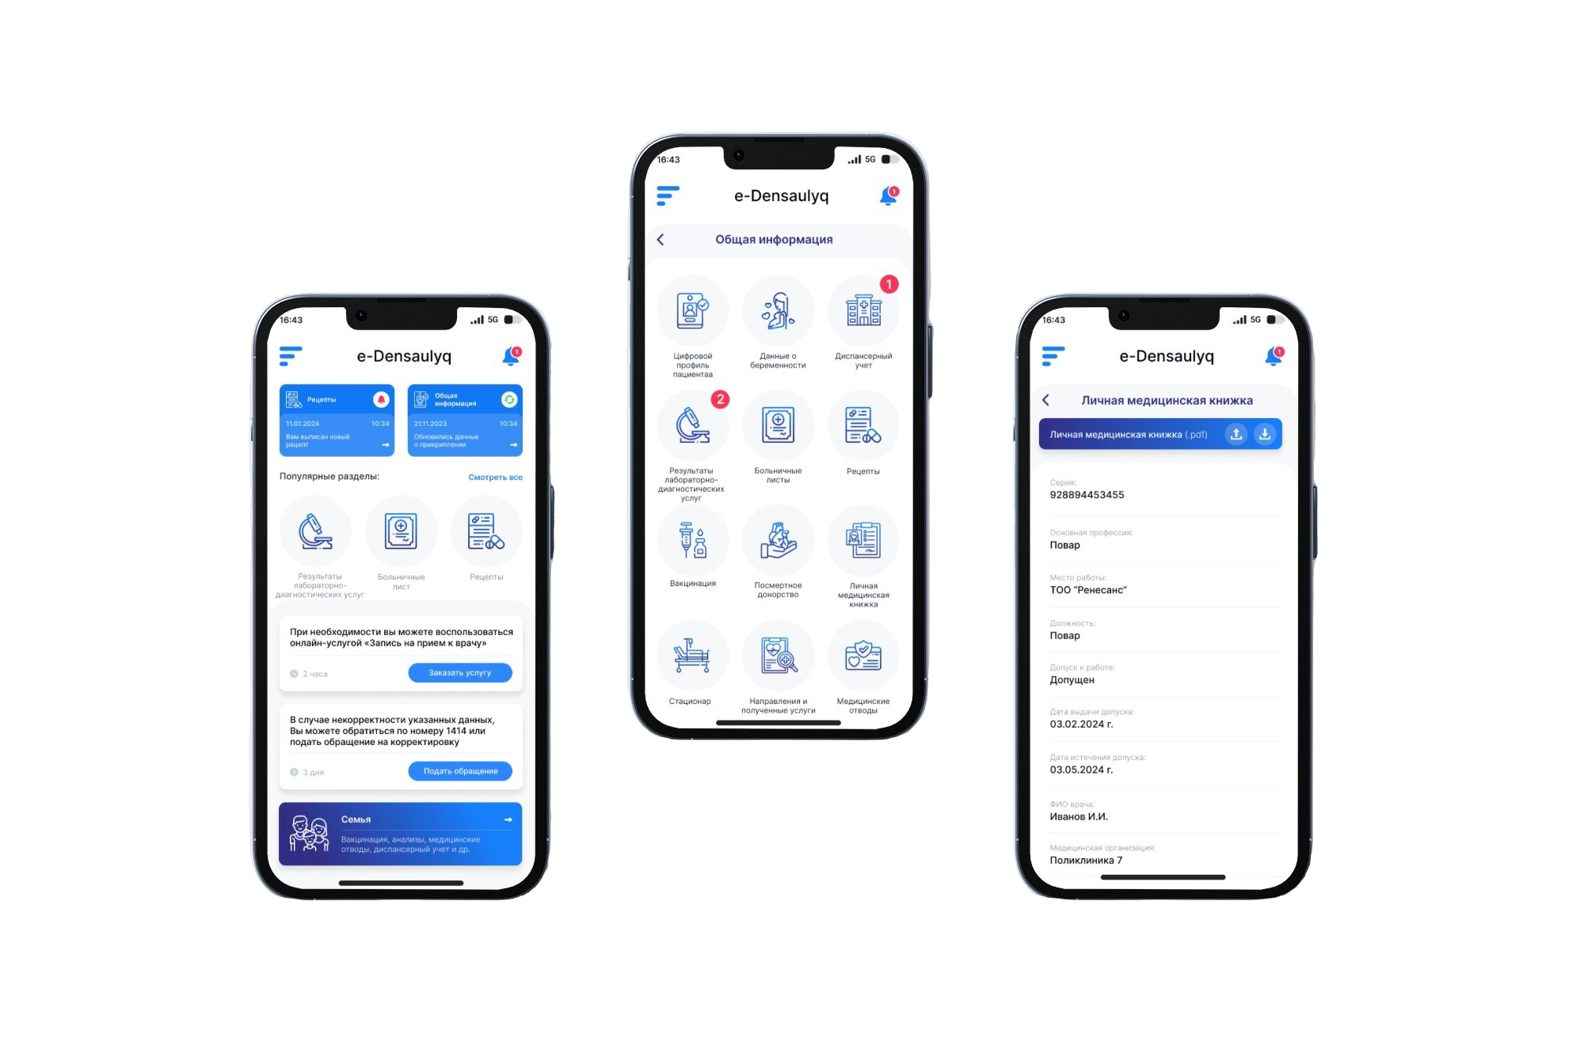

мобильное приложение eGov mobile
сервисе eDensaulyq
БЛАГОДАРЯ EDENSAULYQ КАЗАХСТАНЦЫ ИМЕЮТ БЫСТРЫЙ ДОСТУП К ЭЛЕКТРОННОЙ ЛИЧНОЙ МЕДИЦИНСКОЙ КНИЖКЕ.

Slide 5


ЛИЧНАЯ МЕДИЦИНСКАЯ КНИЖКА
Цель:
Учет выдачи, ведения, своевременного получения допуска к работе и недопущения нарушений санитарно-эпидемиологических правил прохождения медицинских осмотров предъявляемых к декретированным группам населения
РЕАЛИЗОВАНО НА СТОРОНЕ ИС МЗ РК
Реализован модуль «Личная медицинская книжка»
Реализован сервис для приема-передачи данных и опубликован на Smart Bridge. Успешно протестированы МИС Жетису, МИС Надежда, МИС Дамумед. Вывод на промышленный стенд модуля ЛМК от данных МИС планируется в декабре 2024 года.
Реализован раздел «Личная медицинская книжка» в сервисе Е-densaulyq приложения eGov mobile для отображения цифровой мед книжки
ЗАДАЧИ ТЕРРИТОРИАЛЬНОГО ДЕПАРТАМЕНТА
Усилить просветительную работу среди населения и работников декретированных групп;
В случае замечаний и предложений к реализованному функционалу в течений одного рабочего дня предоставить официально в Комитет;
Посодействовать в обеспечений ввода данных по ЛМК на стороне МО
Посодействовать в проведении интеграции МИСов в части отправки данных по ЛМК
ВКО уточнить причину отсутствия МИС у ТОО «Полисертико», какую помощь можем оказать
Провести интеграцию в части отправки данных по ЛМК
Наполнять единое хранилище по ЛМК

Slide 6
Министерство здравоохранения
Республики Казахстан
СПАСИБО
ЗА ВНИМАНИЕ!

